Slide 1
Haldusreform ja põllumajandus-, maaelu ja kalandustoetused
Marko Gorban
Maaeluministeerium
Pärnumaa Omavalitsuste Liit
25.08.2016

Slide 2
Lähtekohad
Haldusreformi tulemusel ei jää ükski KOV ilma seni saadud toetustest, ega halvene KOV toetusvõimalused
KOV ühinemisel tuleb lähtuda piirkondade terviklikkuse ja teenuste kättesaadavuse parandamise eesmärkidest
Toetusinstrumente on võimalik muuta ja nende tingimused vaadatakse haldusreformi arengute valguses üle
Seega ei peaks võimalikud ühinemised takerduma sellesse, milliseid toetusi uuel KOV-l on võimalik saada

Slide 3
Milliseid põllumajandus-, maaelu- ja kalandustoetusi haldusreform puudutab?
Maaelu arengukava 2014-2020
  Leader-meede
  Majandustegevuse mitmekesistamine maapiirkonnas
  Mikro- ja väikeettevõtjate põllumajandustoodete töötlemise ning turustamise investeeringutoetus
Otsetoetused
  Rohestamine – metsasuse erisus
Euroopa Merendus- ja Kalandusfondi (EMKF) rakenduskava 2014-2020
  Kogukonna juhitud kohaliku arengu strateegia rakendamine

Slide 4
Leader-meede
EL nõuded
Siseriiklikud nõuded
Rahvastik 10 000 – 150 000 elanikku
Põhjendatud juhtudel ja liikmesriigi ettepaneku alusel võib neid piiranguid muuta, et võtta arvesse hõredalt või tihedalt asustatud alasid
Tegevuspiirkond – valdade, vallasiseste linnade ja kuni 4000 elanikuga linnade territoorium
Vähemalt 3 KOV-i
Rahvastik 10 000 – 150 000 elanikku
Elanike arvus on lubatud põhjendatud erandid (saarelisus, kultuurilis-etniline eripära või asustustihedus alla 10 in/km2)
Ühiste majanduslike, kultuuriliste ja sotsiaalsete huvidega KOV-id, mille territooriumid kuuluvad samasse geograafilisse piirkonda

Slide 5
Leader-meede – mis saab juhul, kui ühinevad vald ja linn?
Kui linn ja vald ühinevad ning linn omandab vallasisese linna staatuse, siis tegevusgrupi tegevuspiirkond laieneb
Kui uueks haldusüksuseks saab linn, mille elanike arv ületab 4000 inimest, siis selline linn ei vasta enam tegevuspiirkonna nõudele ja kehtivate õigusaktide kohaselt ei ole Leader-meetme edasine rakendamine sel territooriumil enam võimalik
Kui tekib uus KOV linna ja valla ühinemise tulemusena, siis tegevusgrupp peab muutma oma strateegiat, st lisama sellesse muudatused, mida toob kaasa tegevuspiirkonna laienemine
Tegevuspiirkonna laienemise korral ei suurene tegevusgrupi eelarve, sest sel perioodil on jagatud kogu Leader-meetme eelarve ära seitsmeks aastaks
Selleks, et Leader-meetme rakendamine saaks käesoleval programmiperioodil ka haldusreformi-järgselt jätkuda vähemalt samas geograafilises ulatuses kui seni, on kavas vastavad siseriiklikud nõuded üle vaadata

Slide 6
Leader-meede – mis saab juhul, kui ühinevad KOV-id erinevatest tegevusgruppidest?
Tegevusgrupi piirid võivad muutuda vastavalt sellele, kuidas KOV-id ühinevad
Raha liigub KOV-iga kaasa
Tegevusgrupi eelarvet vähendatakse/suurendatakse selles ulatuses, mis vastab välja astunud/liitunud KOV proportsioonile sotsiaal-majanduslike näitajate alusel arvutatud eelarvest
Vähendada saab ainult seda osa eelarvest, mis on kohustustega katmata
Seega tegevusgruppide eelarved võivad muutuda vastavalt sellele, kuhu tegevuspiirkonda KOV soovib kuuluda

Slide 7
Leader-meede – mis saab juhul, kui tegevusgruppi jääb alles alla 3 KOV-i?
3 KOV-i nõue on siseriiklik
Kui tegevusgruppi jääb alla 3 KOV-i, siis kehtivate nõuete kohaselt peaks alla künnise jäävad KOV-id ühinema mõne piirneva tegevusgrupiga
Kuivõrd tegemist on siseriikliku nõudega, siis lähtuvalt haldusreformi tulemustest vaadatakse nõue üle

Slide 8
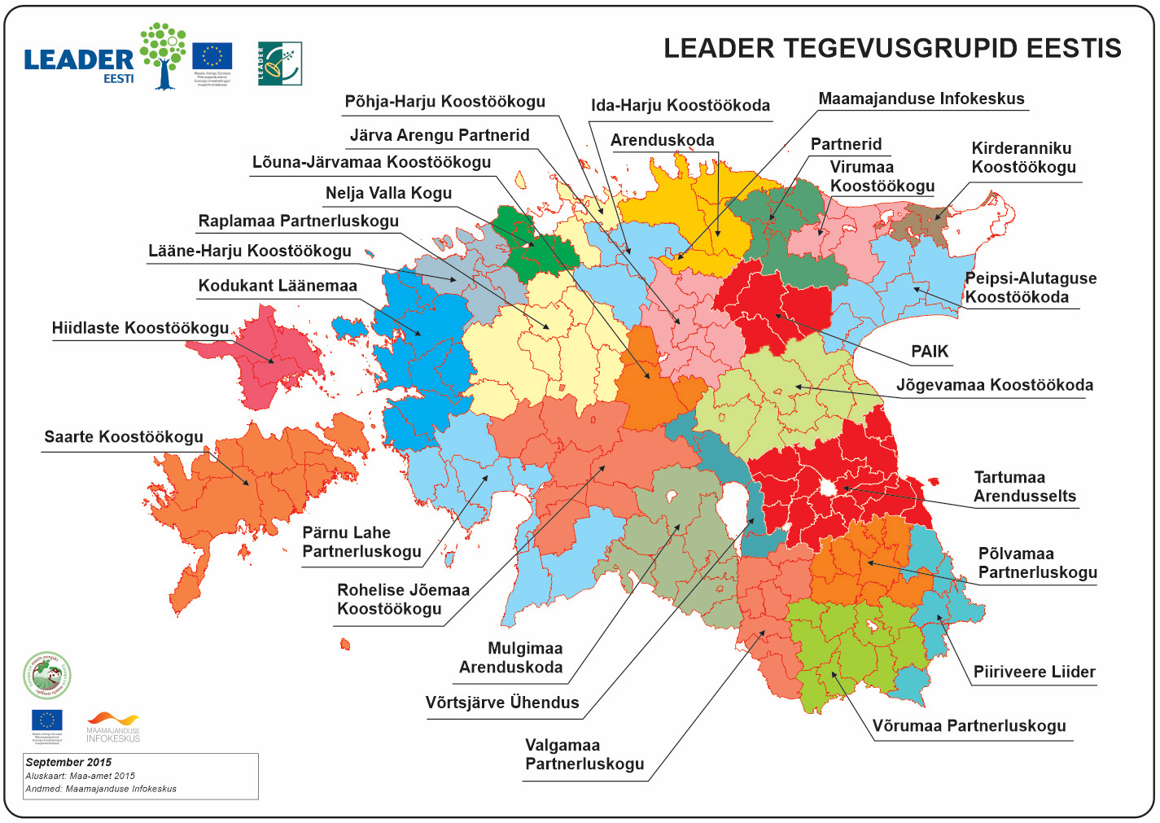
Leader tegevusgrupid Eestis

Slide 9
Majandustegevuse mitmekesistamine maapiirkonnas
Toetust antakse üksnes maapiirkonnas tehtavateks investeeringuteks
Maapiirkond:
  Vallad , v.a vallad , kus rahvaarv on viimase 10 aasta jooksul kasvanud üle 20%, registreeritud töötus on alla Eesti keskmise, palgatöötaja kuukeskmine brutotulu (eurot) on vähemalt 20% kõrgem Eesti keskmisest
  Kuni 4000 elanikuga väike linnad
Sama meetme projektide hindamisel on eelistus ette nähtud keskustest eemalejäävatele ja vähese võimekusega piirkondades tehtavatele investeeringutele
Kriteerium põhineb maapiirkonna klastrite tüpoloogial ja vallad saavad hindepunkte vastavalt sellele, millisesse klastrisse nad kuuluvad
  Kokku võimalik saada 63 hindepunkti
  Erinevatele klastritele 1-6 hindepunkti
Notes:
Vallad, mis on maapiirkonna määratlusest välistatud:
Kiili vald
Viimsi vald
Harku vald
Rae vald
Saue vald
Saku vald

Slide 10
Mikro- ja väikeettevõtjate põllumajandustoodete töötlemise ning turustamise investeeringutoetus
Projektide hindamisel antakse lisapunkte, kui investeeringuobjekt paikneb Tallinnaga mittepiirnevas KOV-is
Seega mõjutavad Harjumaal toimuvad KOV ühinemised taotlejate poolt saadavaid hindepunkte
Samas on hindamiskriteerium väga väikese kaaluga
  Kokku võimalik saada 26 hindepunkti
  Investeeringuobjekt asub:
    Tallinnas või Tallinnaga piirnevas vallas – 1 hindepunkt
    Tallinnaga mittepiirnevas vallas – 2 hindepunkti
    Saarel – 3 hindepunkti

Slide 11
Otsetoetused – rohestamise metsasuse erisus
Rohestamine
  Põllumajanduskultuuride mitmekesistamine
  Püsirohumaa säilitamine
  Ökoloogilise kasutuseesmärgiga maa-ala
Ökoloogilise kasutuseesmärgiga maa-ala määratlemise kohustus ei laiene majapidamistele, mis asuvad aladel, mille puhul üle 50% territooriumist on kaetud metsaga ning metsa ja põllumajandusmaa suhtarv on 3:1
Metsaga kaetud ala ning metsamaa ja põllumajandusmaa suhe määratletakse valla tasandil
Valdade ühinemisest tuleb teavitada ka Euroopa Komisjoni ning teatud juhtudel võib see tuua kaasa metsasuse erisuse kaotamise mõnedes piirkondades

Slide 12
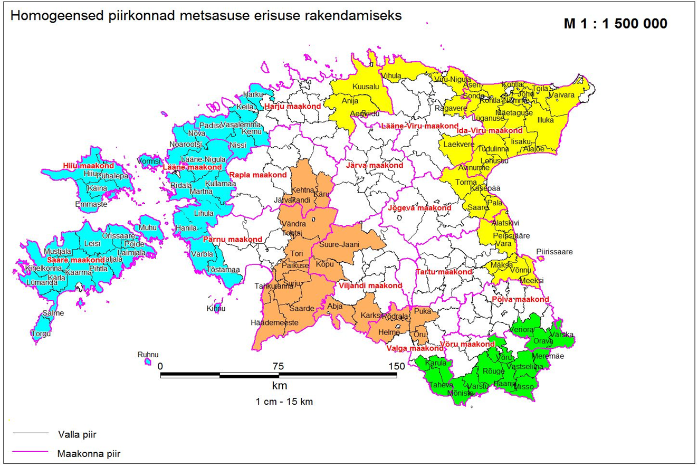
Rohestamise metsasuse erisus
Notes:
Metsaga kaetud ala ja metsamaa ja põllumajandusmaa suhe määratletakse LAU 2 (vald) tasandiga võrdsel piirkondlikul tasemel või muu selgelt määratletud ühtse geograafilise piirkonna tasemel, millel on sarnased põllumajanduslikud tingimused.
Metsasuse erisus
Eesti esitas metsasuse erisuse määratlemiseks 4 homogeenset piirkonda ja 3 eraldiseisvat kohalikku omavalitsust, kokku 102(-3) KOV (185-st):
Eesti saare ja läänepoolne rannikuala (joonisel sinine), metsasus üle 55% ja metsa ja põllumajandusmaa suhe 3,1;
Põhja- ja Kirde-Eesti koos Peipsiääre valdadega (joonisel kollane) , metsasus ligi 60%, suhe 4,6;
Lõuna- ja Kagu-Eesti vallad (joonisel roheline) , metsasus 53% , suhe 3,1;
Kagu-Eesti ja Kesk-Eesti vallad (joonisel pruun), metsasus 53%, suhe 3,1;
Põlvamaa
Pärnumaa

Slide 13
Kogukonna juhitud kohaliku arengu strateegia rakendamine (EMKF)
Meetme rakendamise piirkonnad on toodud meetmemääruse lisas
Lisas nimetatud KOV-id moodustavad kalanduspiirkonna määruse jõustumise seisuga olevates piirides
KOV-idega seotud territoriaalsed muudatused ei mõjuta kalanduspiirkonna suurust. Territoorium, kus meedet ellu viiakse, jääb samaks kuni programmiperioodi lõpuni
Kohaliku algatusrühma liikmeks peab olema üle poole kalanduspiirkonnas asuvatest KOV-idest. Tegemist on siseriikliku nõudega, mis lähtuvalt haldusreformi tulemustest on võimalik üle vaadata
Meetme eelarve on jagatud algatusrühmadele ära kogu programmiperioodiks, vastavalt meetme rakendamise tulemustele on võimalik eelarve pärast vahehindamist üle vaadata

Slide 14
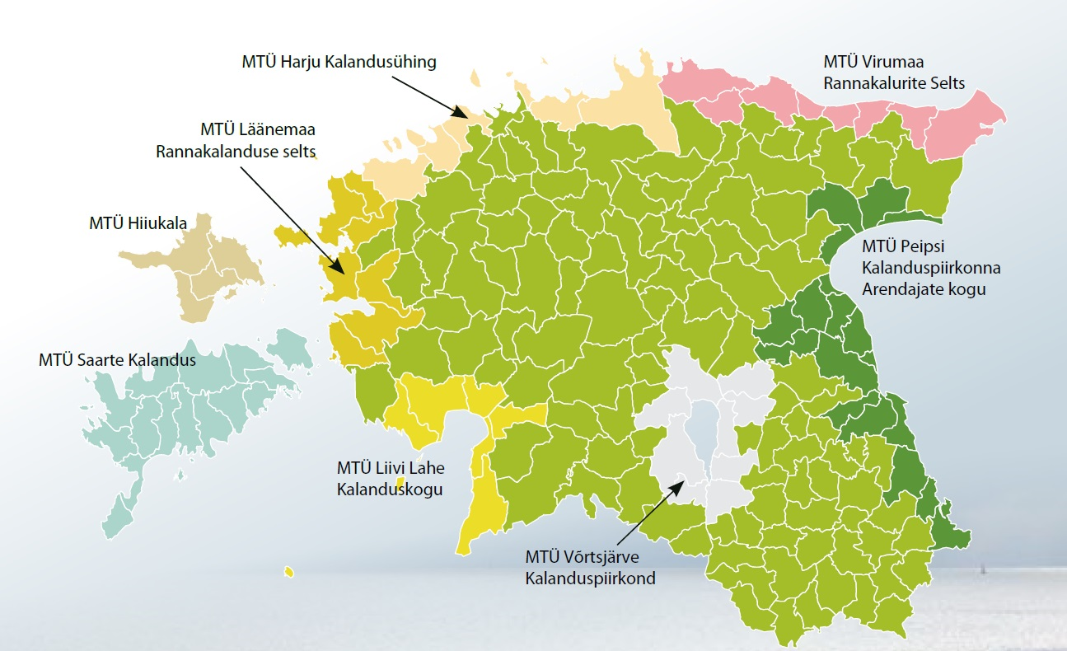
Kalanduse kohalikud algatusrühmad

Slide 15
Aitäh!

